Slide 1
(5주차)데이터 분석
백석대학교 강윤희

Slide 2
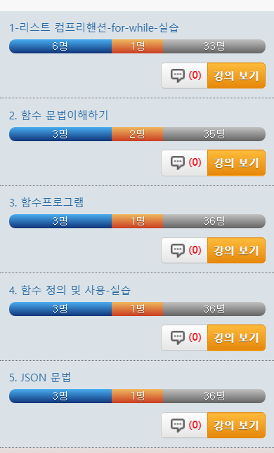
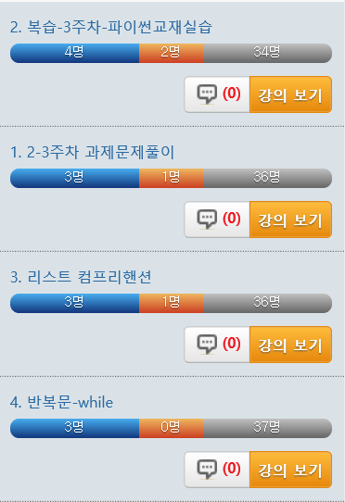
4주차에서 5주차 넘어가기
openAPI
자료처리

Slide 3
4주차 과제 정리

Slide 4
(데이터 수집) openAPI 활용
데이터 준비하기
(XML 및 JSON 자료 다루기)

Slide 5
수업목표
데이터 수집 준비하기
Open API를 사용하기 위한 과정을 익힘
Open API의 사용을 위한 요청과 응답 처리를 이해함
파이썬으로 Open API의 요청과 응답 처리를 프로그래밍 함

Slide 6
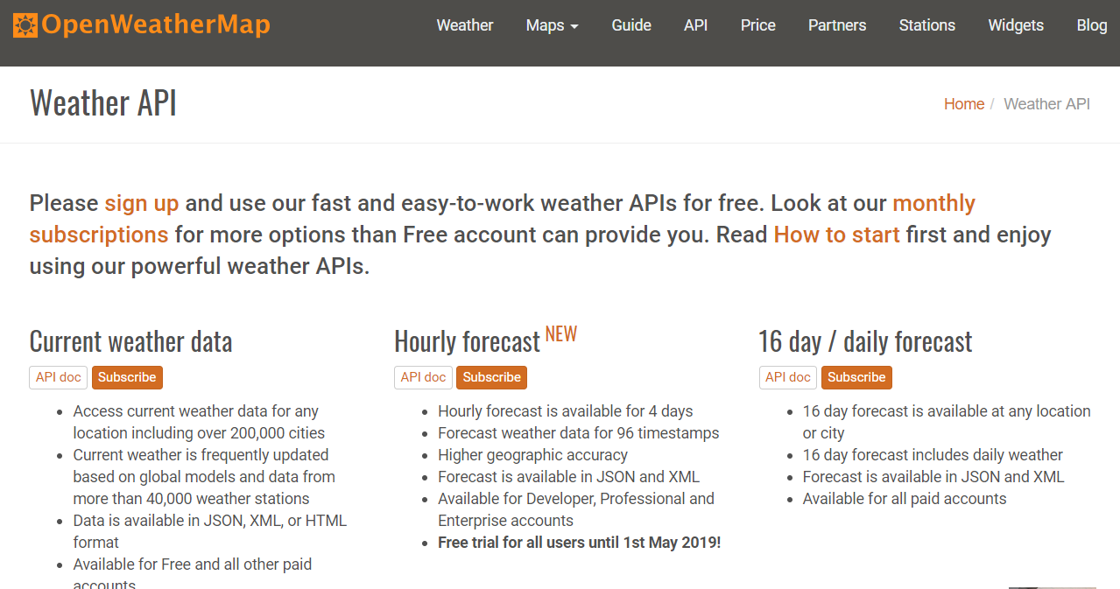
데이터 준비
계정 생성

Slide 7
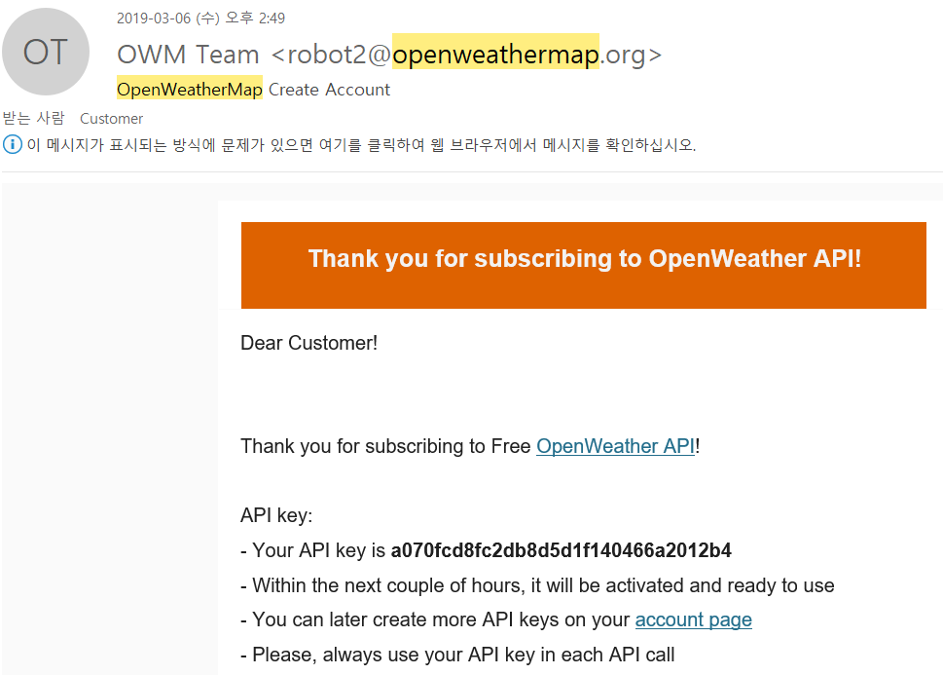
데이터 준비
API 키 얻기
응답 등록키

Slide 8
데이터 준비
도시 날씨 정보를 openweathermap에 요청함
(사전작업) 요청을 위해 id를 얻어야 함
요청
http://api.openweathermap.org/data/2.5/weather?q=Seoul&appid=등록id
응답
Notes:
http://api.openweathermap.org/data/2.5/weather?q=Seoul&appid=a070fcd8fc2db8d5d1f140466a2012b4

Slide 9
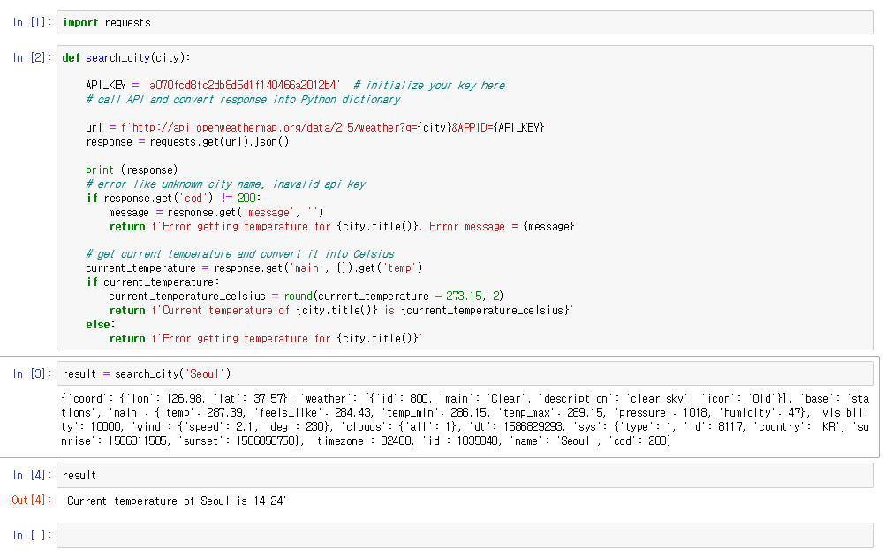
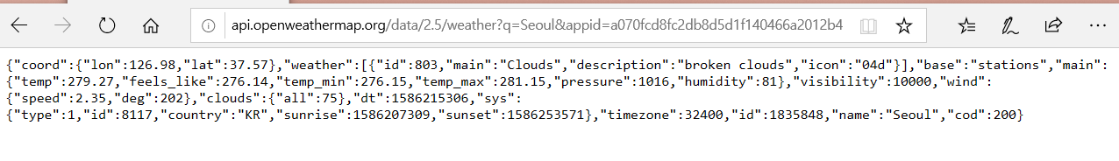
(예상)과제 결과

Slide 10
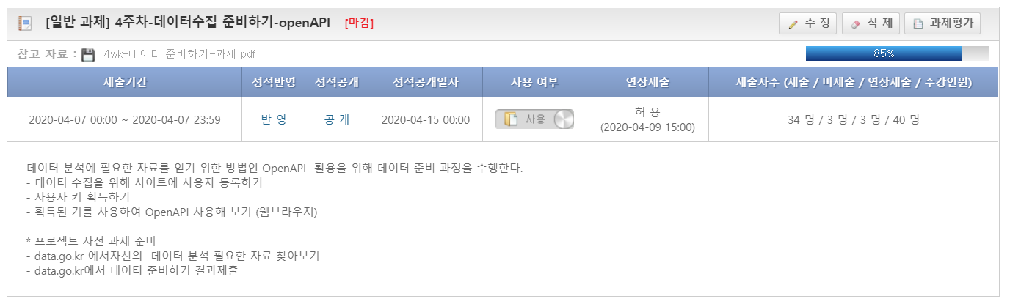
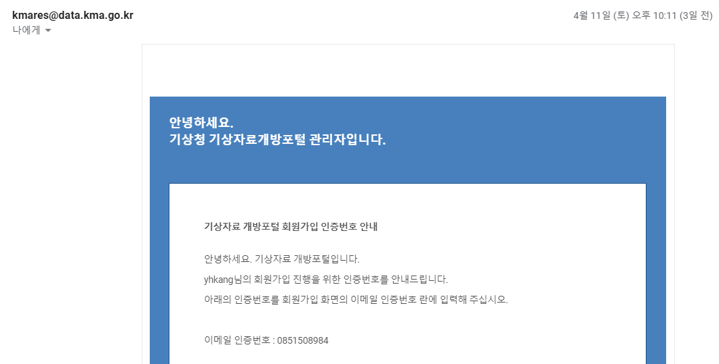
4주차 실습
openAPI 사용하기
openAPI 사용을 위한 준비과정
텀프로젝트 주제 선정

Slide 11
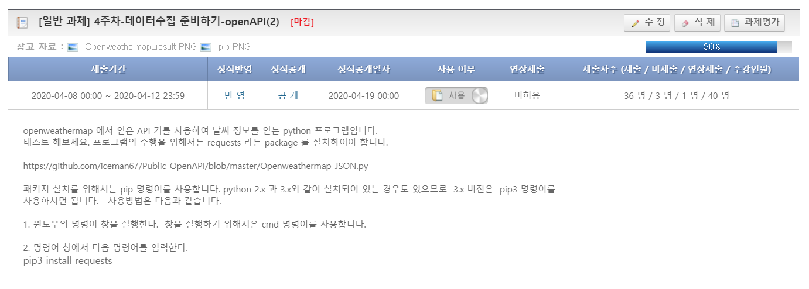
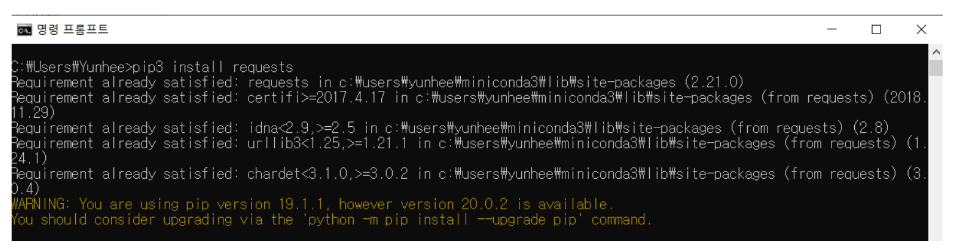
4주차 실습
openAPI 사용하기
패키지(또는 모듈) 사용하기
JSON 자료 시작하기

Slide 12
4주차 실습

Slide 13
(데이터 처리) openAPI 활용
5주차
JSON 자료 다루기

Slide 14
수업목표
데이터 수집 준비하기
Open API를 사용하기 위한 과정을 익힘
Open API의 사용을 위한 요청과 응답 처리를 이해함
파이썬으로 Open API의 요청과 응답 처리를 프로그래밍 함

Slide 15
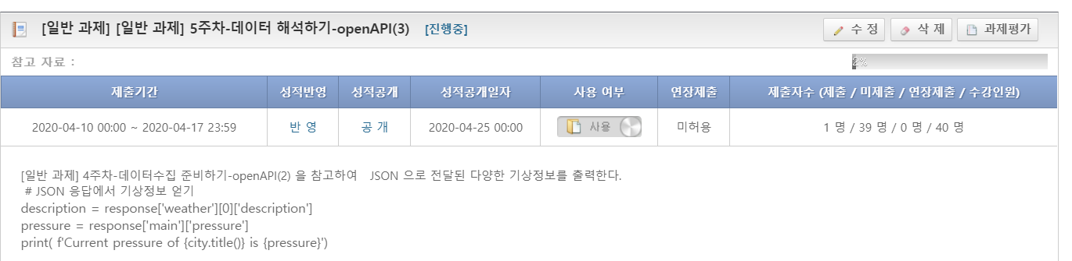
5주차 실습
JSON 자료 다루기

Slide 16
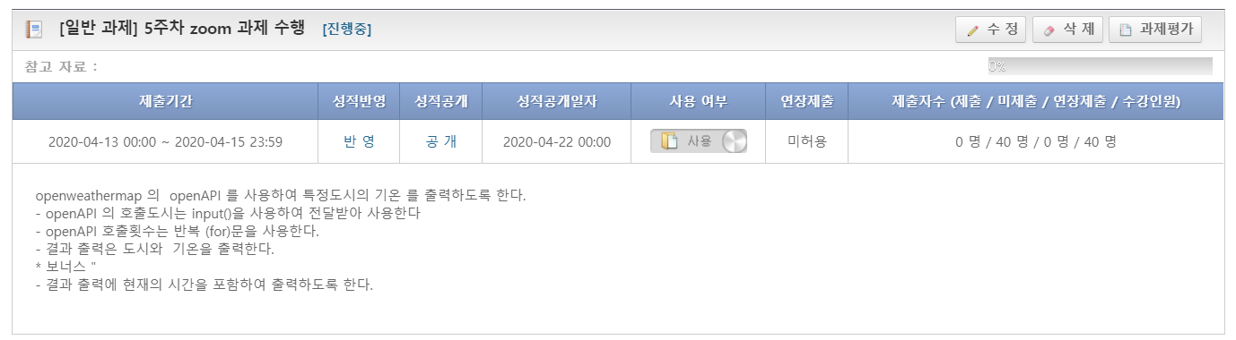
5주차 실습
제어문 사용하기

Slide 17
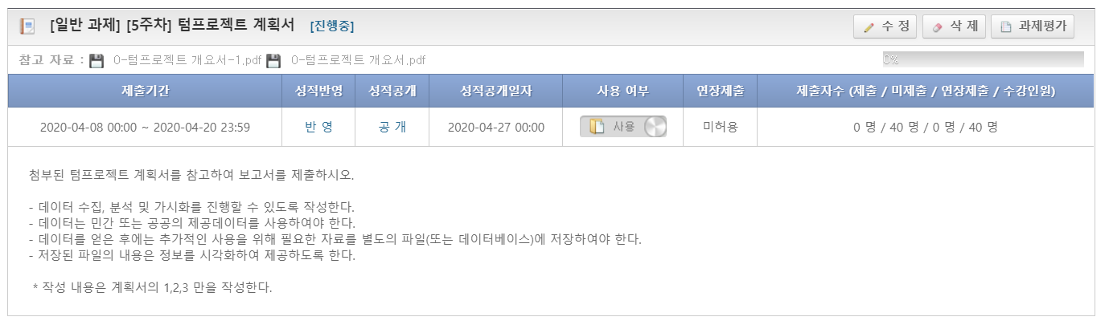
**5주차 실습

Slide 18
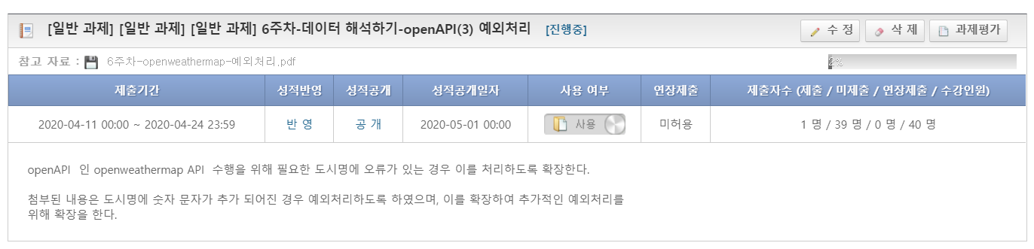
6주차 실습

Slide 19
